Slide 1
경희대학교 치과병원

Slide 2
INDEX
병원 소개
실습 정보
실습 내용
그 외
병원 위치
진료과
실습 기간
실습 준비
장단점
실습생의 역할
실습 꿀팁
에피소드

Slide 3
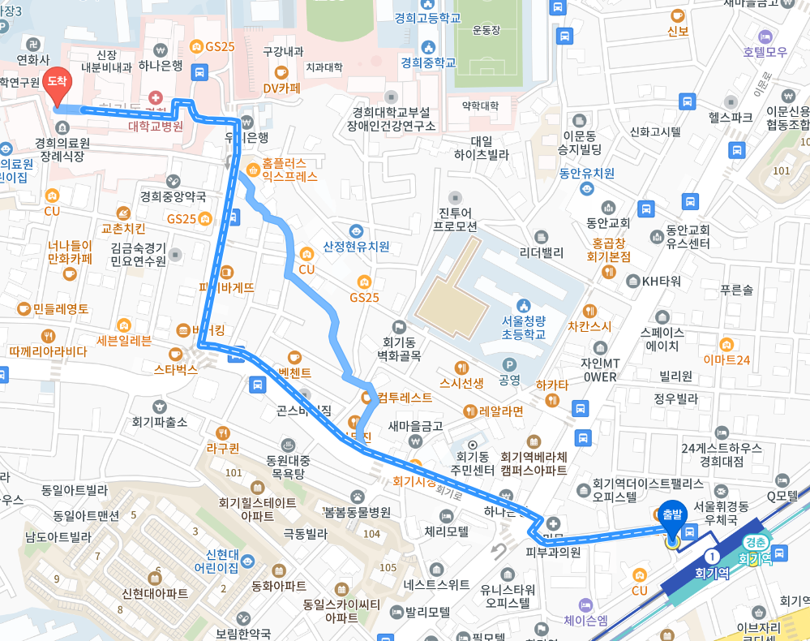
병원 소개
경희대 치과병원 위치
서울 동대문구 경희대로 23
도보 : 회기역 1번 출구에서 약 15분
버스 : 회기역 1번 출구에서 01번 버스 약 5분

Slide 4
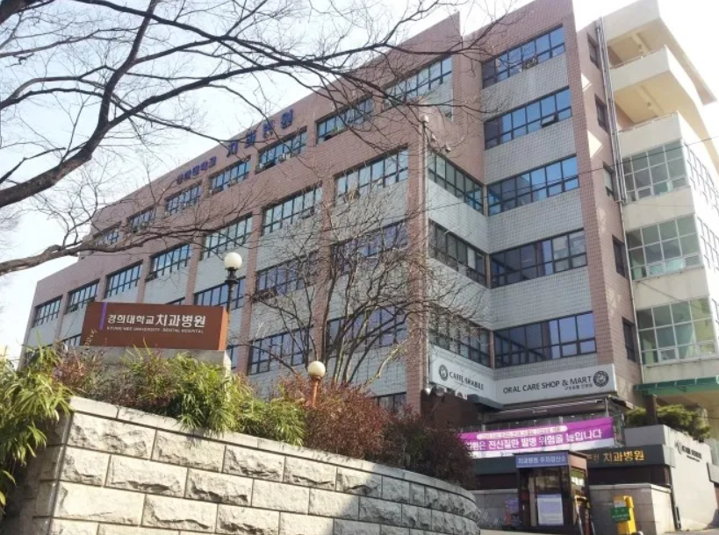
병원 소개
병원 진료과
1층– 영상 치의학과, 교정과
2층- 소아치과, 치주과
5주간 한 과에 고정
3층– 보철과, 통합진료센터
4층– 임플란트 센터, 보존과,
구강내과
5층– 구강악안면외과

Slide 5
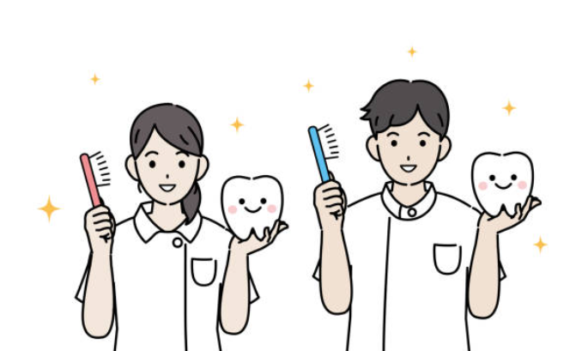
실습 정보
실습 기간 & 시간
- 실습 기간 : 6월 5일 ~ 7월 7일
- 실습 시간 : 8시 30분 ~ 5시
- 점심 시간 : 12시 20분 ~ 1시 30분
실습 중 거주지
- 고시원, 원룸, 본가
실습 준비물
- 실습복, 실습화, 머리망, 명찰
- 흰색, 살구색 이너웨어, 흰색 양말
- 페이스쉴드
- 실습서, 교재

Slide 6
장점 VS 단점
스터디 진행
구내 식당과 근처 인프라 좋음
정확한 퇴근 시간
친절하신 치과위생사 선생님과 교수님
실습생이 많아 의지됨
앉아있을 수 있는 시간 없음
좁은 휴게실
레포트 제출 과제(구강내과 제외)
치대생과 실습생이 많아 진료 보조기회가 적음
긴 통학 시간, 불편한 고시원 생활

Slide 7
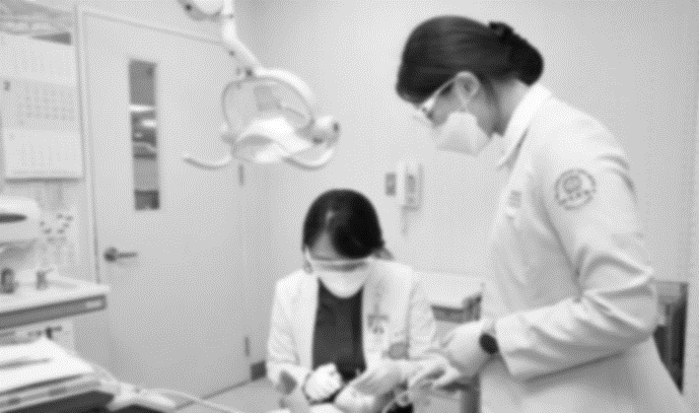
실습 내용 – 실습생의 역할
소아치과
다른 과
진료 : 충치 치료, 치면열구전색, 불소, 교정, 발치, 장애인 진료
역할
- 유니트 체어 표면소독 및 수관 물
빼기
- 부족한 재료 및 물품 채우기
- 기구와 재료 준비, 정리
- 진료 observation, 진료 협조(어시)
- 소아 환자 주의 분산 및 진정
진료
역할
- 표면소독 및 수관 물 빼기
- 기구와 재료 준비, 정리
- 상차리기
- 진료 observation, 진료 협조
- 환자 apron 해드리기
- 환자 x-ray 띄우기

Slide 8
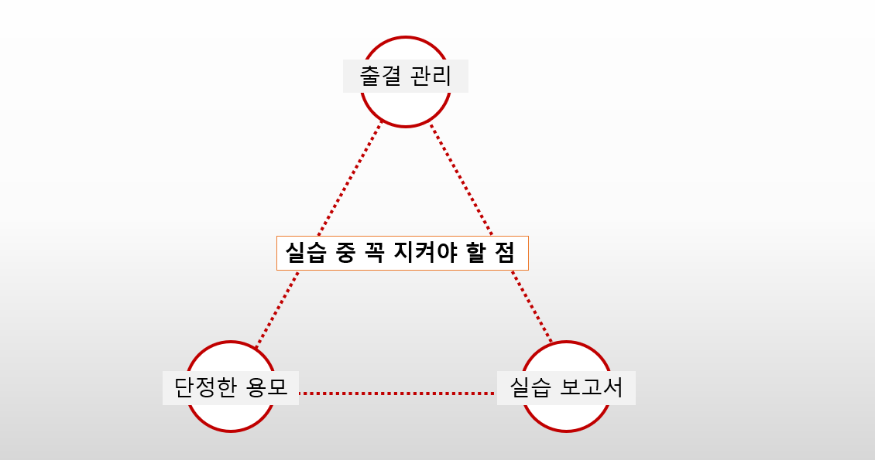
그 외 – 실습 꿀팁
치과위생사 선생님, 의사선생님, 소독실 이모님들께 인사 잘하기
메모지, 볼펜 항상 들고 다니면서 알게된 것, 궁금한 것 메모하고 질문하기
환자 질문에 함부로 답변하지 않기
실습 주차별 해야할 것
1주차 : 기구 및 비품 위치, 기구와 재료 쓰임 외우기(옵저베이션하면서)
2주차 : 치료 술식의 순서, 각 술식에 맞는 상 차리는 방법 외우기
3주차 : 라이트 위치 올바르게 맞추기, 석션 위치 올바르게 맞추기
4주차 : 진료 전 환자 리스트나 선생님 지시대로 미리 상 차리기
5주차 : 적극적으로 진료보조 서기

Slide 9
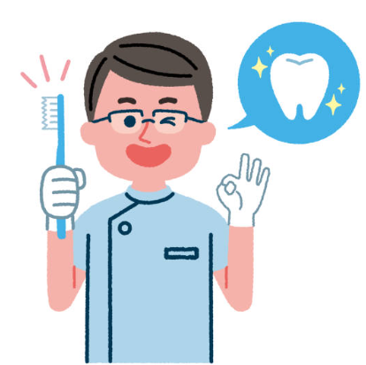
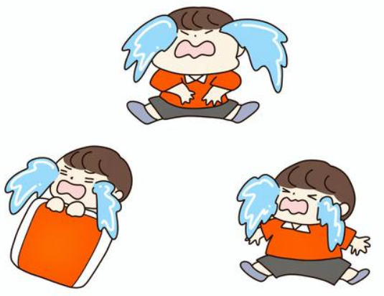
그 외 - 에피소드
치과위생사 선생님과 치과의사 선생님의 칭찬과 격려
애교 많던 지적장애 환자
통제 되지 않던 소아 환자

Slide 10
+
Thank you

